Slide 1
3.6 进 程 通 讯
3.6.1 进程间的同步和互斥
1. 进程间的同步
一般来说，一个进程相对另一进程的运行速度是不确定的。也就是说，进程之间是在异步环境下运行的，每个进程都以各自独立的、 不可预知的速度向运行的终点推进。但是相互合作的几个进程需要在某些确定点上协调它们的工作。一个进程到达了这些点后，除非另一进程已完成了某些操作，否则就不得不停下来等待这些操作的结束。这就是进程间的同步。

Slide 2
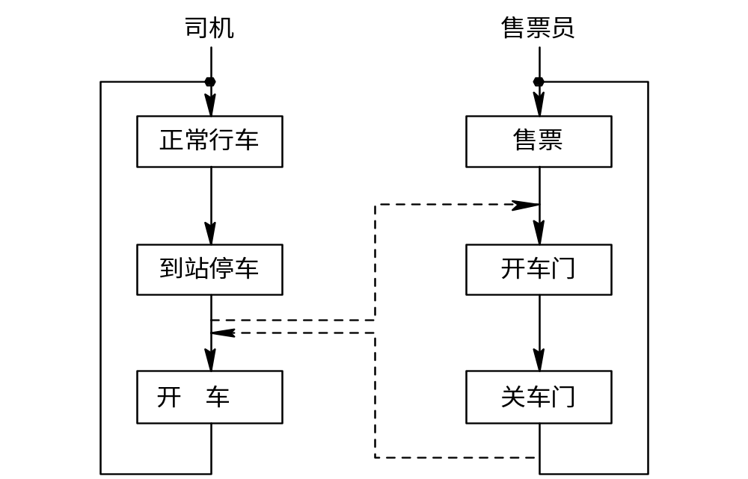
图 3.10 司机和售票员的同步

Slide 3
又如，有用户作业程序，其形式是：
Z=func 1(x)*func 2(y)
其中func 1(x)， func 2(y)均是一个复杂函数， 为了加快本题的计算速度，可用两个进程P1、 P2 各计算一个函数。 进程P2 计算func 2(y)，进程P1 在计算完func 1(x)之后， 与进程P2 的计算结果相乘， 以获得最终结果Z。

Slide 4
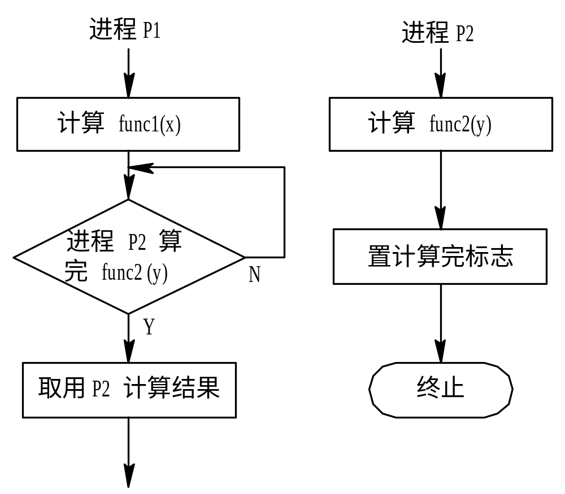
图 3.11 进程P1 和P2 间的同步

Slide 5
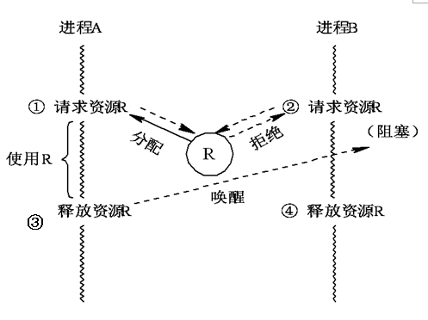
2. 进程间的互斥
一次只允许一个进程使用的资源。包括一些物理设备，软件数据结构等。
临界资源（互斥资源）
图 3.12 资源互斥使用举例

Slide 6
又如，设有两个进程P1、 P2， 它们共享同一变量count, P1、 P2 的主要操作如下：
P1：R1∶=count; P2: R2∶=count;
R1∶=R1+1; R2∶=R2+1;
count∶=R1; count∶=R2;
其中， R1 和R2 是处理机的两个通用寄存器。

Slide 7
它们可以按各自独立的速度前进，所以运行的顺序也可能是：
  P1: R1∶=count;
  P2: R2∶=count;
  P1: R1∶=R1+1; count∶=R1;
  P2: R2∶=R2+1; count∶=R2;
count=0
按此顺序执行结束后
count =?
P1按顺序执行完，再按顺序执行P2
结果又如何？

Slide 8
3. 实现临界区互斥的锁操作法
(1) 当有若干进程要求进入它们的临界区时， 应在有限时间内使一进程进入临界区。换句话说，它们不应相互等待而致使谁都不能进入。
(2) 每次最多有一个进程处于临界区内。
(3) 进程在临界区内逗留应在有限时间范围内。

Slide 9
下面给出实现临界区互斥的锁操作法：
这种方法使用了一个物理实体，称为锁，用W来表示。锁有两种状态：W=0 表示锁已打开；W=1 表示锁被关闭。
加锁原语用LOCK (W)表示，其操作为：
测试W，若W=1，表示资源正在使用，继续反复测试； 若W=0，置W=1(加锁)。
加锁原语用LOCK (W)表示， 可描述为
L: if W=1 then go to L else W∶[KG-*8]= 1;
开锁原语用UNLOCK (W)表示， 可描述为
W∶=0；

Slide 10
于是，两个进程P1，P2使用如下程序实施进程的互斥：进程
P1 进程P2
LOCK (W) LOCK (W)
S₁ S₂
UNLOCK (W) UNLOCK (W)
其中S1和S2分别为进程P1 和P2 的临界区。

Slide 11
在有些系统中，上述的加锁、开锁操作可用机器硬件指令完成。例如IBM/370 中就有一条称为“测试并置位”指令TS。该指令的功能是按第二操作域指出的地址从主存中取出一个字节，其最高位(最左边的位)为 0 时，置条件码为 0；否则置条件码为 1，并将该字节的所有位均置 1。 于是加锁原语LOCK (W)可用指令
    TS W
    BNZ * -4

Slide 12
来代替，其中BNZ表示不等于 0 转移， * -4 表示本指令地址减 4(BNZ本身是 4 字节指令)。 即当W不为 0 时转移到上一条指令TS继续测试， 否则停止测试， 进入临界区。 请注意，测试W和置W=1 是在一个指令周期内完成的。 开锁原语UNLOCK (W)用指令
MVI W， X′00′
来完成， MVI将一个全 0 的字节送入W中。

Slide 13
3.6.2 信号量和P、V操作
1. 信号量及P、 V操作
信号量或信号灯，是交通管理中的一种常用设备。 交通管理人员利用信号灯的颜色(红、绿)实现交通管理。在操作系统中， 信号量是表示资源的实体，是一个与队列有关的整型变量， 其值仅能由P、V操作来改变。操作系统利用信号量对进程和资源进行控制和管理。根据用途不同，分为公用信号量和私用信号量。 公用信号量通常用于实现进程之间的互斥，初值为 1， 它所联系的一组并发进程均可对其实施P、 V操作；私用信号量一般用于实现进程间的同步，初值为 0 或为某个正整数n， 仅允许拥有它的进程对其实施P操作。

Slide 14
P、V操作是定义在信号量S上的两个操作，其定义如下：
P(S)： ① S∶=S-1;
② 若S≥0，则调用P(S)的进程继续运行；
③ 若S<0，则调用P(S)的进程被阻塞， 并把它插入到等 待信号量S的阻塞队列中。
V(S)：① S∶=S+1;
② 若S>0，则调用V(S)的进程继续运行；
③ 若S≤0，从等待信号量S的阻塞队列中唤醒头一个进程， 然后调用V(S)的进程继续运行。

Slide 15
P、 V操作可表示为如下两个过程：
Procedure P(Var S:Semaphore);
begin S∶=S-1;
if S<0 then W(S)
end; {P}
Procedure V(Var S:Semaphore);
begin S∶=S+1;
if S≤0 then R(S)
end; {V}

Slide 16
2. 利用信号量实现进程的互斥
利用信号量可以方便地解决临界区问题。设S为两进程互斥的公用信号量，初值赋予 1，表明该临界资源未被占用。只需把临界区的程序段置于P(S)和V(S)之间，即可实现两进程的互斥。 例如进程P1 和进程P2 按如下安排， 即可实现互斥：
进程P1 进程P2
P(S) P(S)
S₁ S₂
V(S) V(S)

Slide 17
例 1 前面例子中的公用变量count, 也是一个临界资源。 两个并发进程对count的操作必须互斥地执行。 对此， 可写出如下程序：
begin
  count: integer;
  S:semaphore;
  count∶=0; S∶=1;
cobegin
  process p1
  R1: register;
begin
P(S);

Slide 18
    R1∶=count;
    R1∶=R1+1;
    count∶=R1;
    V(S)
end;
process P2
R2: register;
begin
    P(S);
    R2∶=count;
    R2∶=R2+1;
    count∶=R2;
    V(S)
end;
coend;
end;

Slide 19
例 2 设一民航航班售票系统有n个售票处。每个售票处通过终端访问系统中的公用数据区，假定公共数据区中一些单元x_{k}(k=1, 2, …)分别存放×月×日×次航班的现存票数。设P₁，P₂， …，P_{n}表示各售票处的处理进程，R₁, R₂, …, R_{n}表示各进程执行时所用的工作单元。
用信号量实现进程间互斥的程序如下：
begin
  S: Semaphore;
  S∶=1
cobegin

Slide 20
Process P_{i}(i=1, 2, …, n)
begin
按旅客订票要求找到x_{k};
P(S)
R_{i}∶=x_{k};
if R_{i}≥1 then begin R_{i}∶=R_{i}-1;
        x_{k}∶=R₁;
        V(S)
输出一张票
end
else begin V(S) ;
输出“票已售完”
end
end;
coend;
end;

Slide 21
3. 利用信号量实现进程间的同步
一般来说， 信号量初值为 0， 两个进程之间的同步模型如下：
进程P1 进程P2
L1：P(S) L2：V(S)

Slide 22
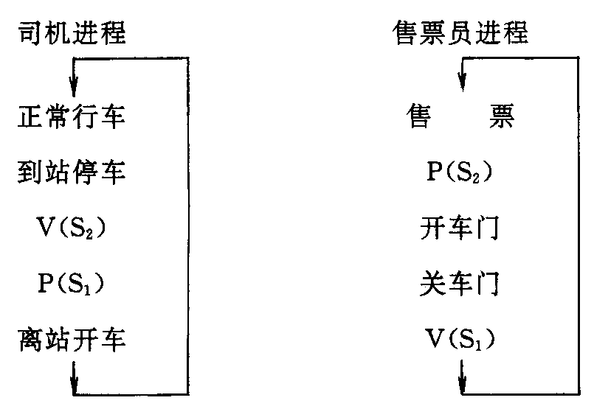
例 1 用信号量实现司机和售票员的同步。
设S₁和S₂分别为司机和售票员的私用信号量，初值均为0，则司机和售票员的同步过程描述如下：

Slide 23
例 2 设进程A、B是两个相互合作的进程，共用一个缓冲区。进程A负责从卡片输入机读入卡片送到缓冲区， 进程B取走缓冲区中的卡片信息进行加工处理。进程A在完成将卡片送入缓冲区后，给进程B发一信号。进程B收到信号后，取走卡片信息进行加工处理。反之，进程B取走卡片信息后，给进程A发一信号，进程A再将卡片信息读入缓冲区。为此，我们利用两个私用信号量S1和S2， 其初值均为 0，信号量S1表示缓冲区是否有卡片信息，信号量S2表示缓冲区信息是否被取走。利用P、V操作实施进程A、B的同步过程如下：

Slide 24
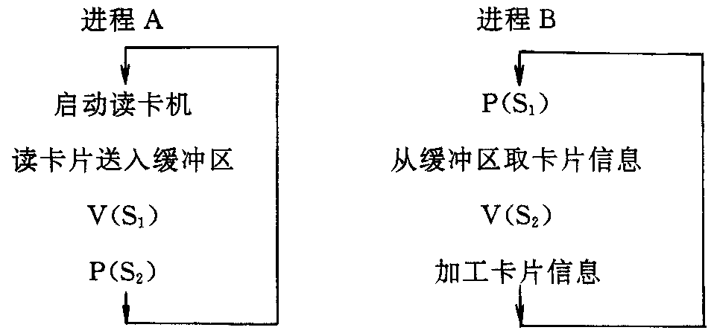

Slide 25
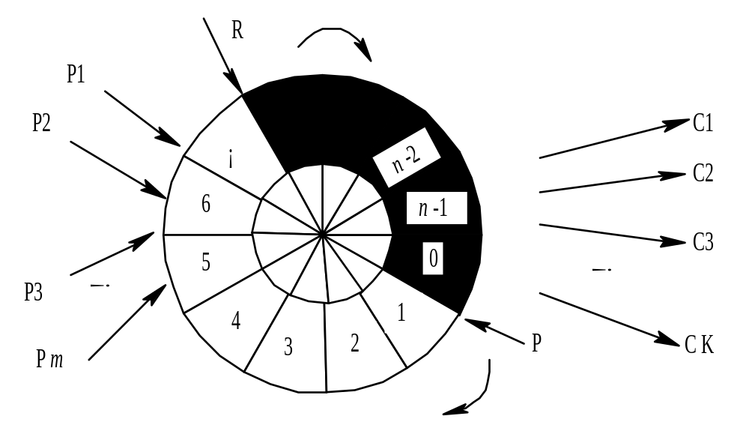
4. 生产者—消费者问题(Producer-Consumer Problems)
图 3.13 生产者—消费者问题

Slide 26
了实现上述两组进程互斥地进入临界区， 我们设置两个私用信号量和一个公用信号量如下：
(1) 公用信号量S，初值为 1，表示没有进程进入临界区， 它用于实现进程互斥；
(2) 私用信号量S₀，用以表示产品数目，初值为 0；
(3) 私用信号量S_{n}，用以表示可用缓冲区数，初值为n。
生产者—消费者进程描述如下：

Slide 27
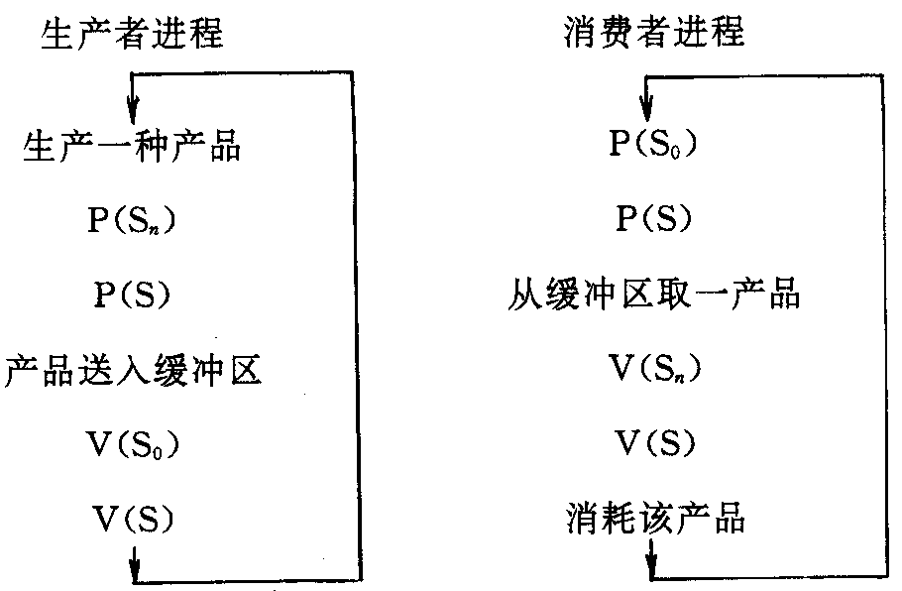

Slide 28
生产者和消费者可按如下方式并发执行：
begin
B: array［0··n-1］ of integer;
P, R: integer;
S, Sn, S0: semaphore;
P∶=R∶=0
S∶=1; Sn∶=n; S0∶=0;
cobegin
process producer i(i=1, 2, ……, m)
begin
L1: produce a product;
P(Sn);
P(S);
B［P］∶=product;
P∶=(P+1) mod n;
V(S0);
生产者之间、消费者之间、生产者与消费者之间要互斥的访问缓冲区？生产者、消费者之间同步消费产品。

Slide 29
go to L1
end;
process consumer j(j=1, 2, …, k)
begin L2: P(S0);
P(S);
take a product from B［R］;
R∶=(R+1) mod n;
V(Sn);
V(S);
consume
go to L2
end
coend;
end;

Slide 30
5. 读者与写者问题(ReaderWriter Problems)
为了实现读者与写者的同步和互斥， 我们设置一个信号量S， 用于读者与写者之间或写者与写者之间的互斥，初值为“1”。 用一个变量rc表示当前正在读的读者个数，当进程可以去读或读结束后都要改变rc的值，因此rc又成为若干读进程的共享变量，它们必须互斥地修改rc。故必须定义另一个用于互斥的信号量S_{r}，初值也是“1”。读者—写者问题可描述如下：
begin S, S_{r}: semaphore;
  rc: integer;
  S∶=S_{r}∶=1;
  rc∶=0;

Slide 31
cobegin
process Reader i(i=1, 2, …, m)
begin P(S_{r});
rc∶=rc+1;
if rc=1 then P(S);
V(S_{r});
read file F;
P(S_{r})
rc∶=rc-1;
if rc=0 then V(S);
V(S_{r})
end
process Writer j(j=1, 2, …, k)

Slide 32
begin
    P(S);
    Write file F;
    V(S)
end;
coend;
end

Slide 33
在这个程序中，当有进程在读而使一个请求写的进程阻塞时，如果仍有进程不断地请求读则写进程将被长期地推迟运行。但在实际的系统中往往希望让写者优先。即当有进程在读文件时，如果有进程请求写，那么新的读者被拒绝， 待现有读者完成读操作后立即让写者运行，只当无写者工作时才让读者工作。下面是写者优先的程序。其中信号量S，初值为 1，用于读者与写者或写者与写者之间的互斥，另一信号量S_{n}，初值为n, 表示系统中最多有n个进程可同时进行读操作：

Slide 34
Begin S, S_{n}: Semaphore;
S∶=1; S_{n}=n;
cobegin
process Reader i(i=1, 2, …, n)
begin
        P(S);
        P(S_{n});
        V(S);
        read file F;
        V(S_{n})
end;
process Writer j(j=1, 2, …, k)

Slide 35
begin
      P(S)
      for i∶=1 to n do P(S_{n});
      Write file F;
      for i∶=1 to n do V(S_{n});
      V(S)
end;
coend;
end;

Slide 36
3.6.3 高级通讯原语
1. 消息缓冲通讯
消息缓冲区作为进程间通讯的一个基本单位。 消息缓冲区是包含如下信息的缓冲区： 
  发送者进程标识符： sender
  消息长度： size
  消息正文： text
  指向下一消息缓冲区的指针： next

Slide 37
当一个发送进程欲发送消息时，便形成一个消息，并发送给指定的接收进程。由于接收进程可能会收到几个进程发来的消息，故应将所有的消息缓冲区链成一个队列，其队头由接收进程PCB中的队列队首指针mq来指出。此外在PCB中还应增加如下的数据项：
  消息队列队首指针： mq
  消息队列互斥信号量： mutex
  消息队列资源信号量： S_{m}

Slide 38
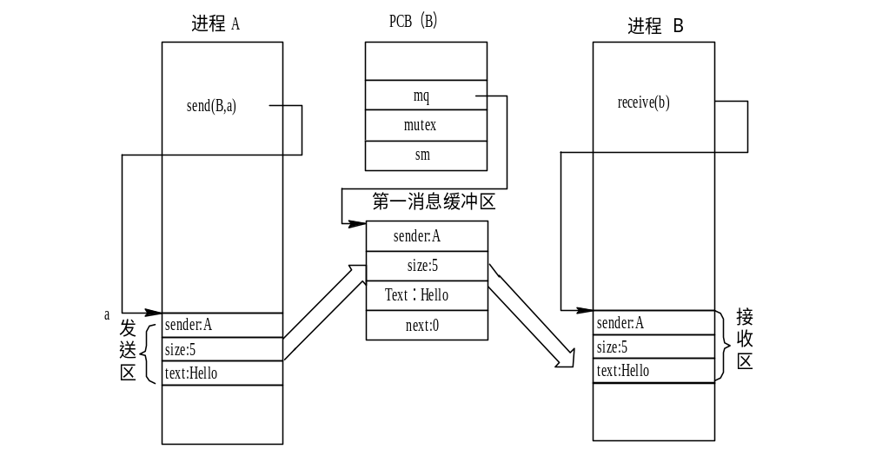
b
图 3.14 消息缓冲通讯

Slide 39
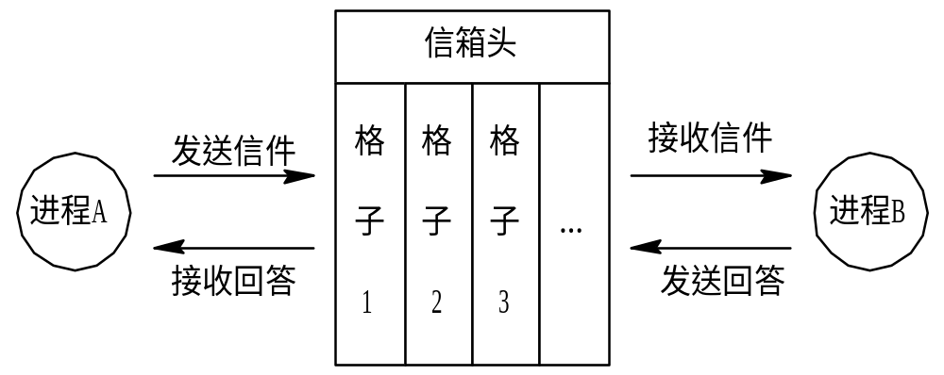
2. 信箱通讯
信箱用于存放信件，而信件是一进程发送给另一进程的消息。 1) 信箱通讯过程
图 3.15信箱通讯方式

Slide 40
2) 信箱的数据结构
信箱是一种数据结构，逻辑上可分为两部分：信箱头和信箱体。信箱头是信箱的描述部分；信箱体由若干格子组成， 其中每一格子可存放一个信件。 信箱头包括如下信息：
  信箱名： boxname;
  信箱大小： boxsize;
  已存信件数： mesnum;
  空的格子数： fromnum;

Slide 41
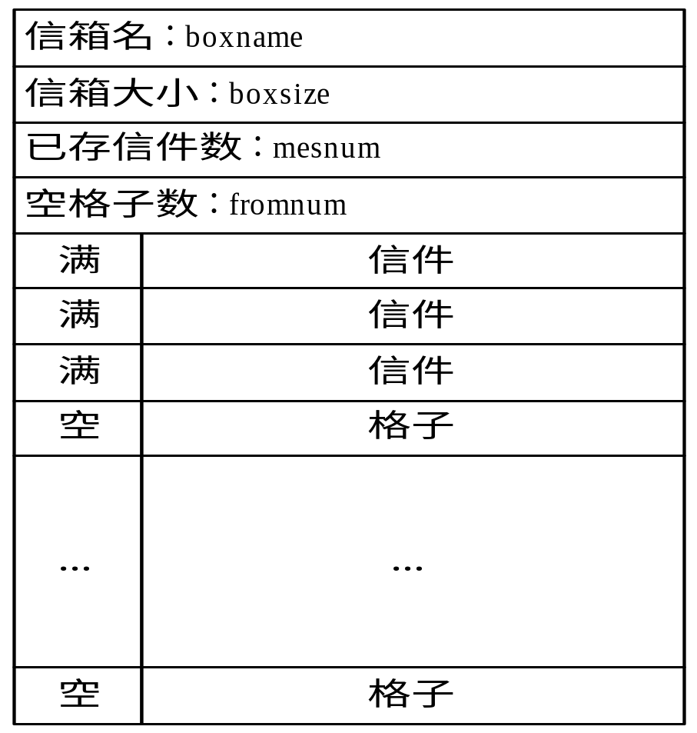
图 3.16 信箱的数据结构

Slide 42
进程调用send原语发送信件前，必须事先组织好信件， 然后再调用send原语并在调用时给出参数：信箱名和信件内容或信件存放地址。 同样， 调用receive原语时，也要给出参数：信箱名和信件取出后的存放地址。由此，send和receive原语格式如下：
    send (boxname, msg)
    receive (boxname, msg)

Slide 43
4) 原语的实现
发送原语的执行过程是： 根据send原语中的第一个参数信箱名，找到相应的信箱，若信箱有空的格子，则按第二个参数指出的地址把信件送入该信箱中，如果有进程在等待该信箱中的信件，则将其唤醒；若该信箱已满，则调用send原语的进程被阻塞并插入等信箱队列。 
接收原语的执行过程是：根据receive原语中的第一个参数信箱名，找到相应的信箱，若信箱中有信件，则取出一封信放入按第二个参数给出的地址中。如果有进程在等信箱，则将其唤醒，若信箱中无信件，则调用receive原语的进程被阻塞，并插入等信件队列。

Slide 44
send (bosname, msg)
begin
    local X;
    根据 boxname找到信箱；
    P (fromnum)；
    选择标志为空的格子；
    把消息 msg 放入空的格子X中；
    置格子X为满标志；
    V (mesnum);
end

Slide 45
receive (boxname, msg)
begin
    local X;
    根据 boxname找到信箱；
    P (mesnum)；
    选择标志为满的格子X；
    将格子X中的信件取出放入 msg中；
    置格子X的标志空；
    V (fromnum);
end

